Slide 4
Viel Fleiß – viel Preis !?

Slide 5
Viel Fleiß – viel Preis !?
In jener Stunde traten die Jünger zu Jesus und sprachen:
Wer ist denn der Größte im Reich der Himmel? (Mt 18, 1)

Slide 6
Viel Fleiß – viel Preis !?
In jener Stunde traten die Jünger zu Jesus und sprachen:
Wer ist denn der Größte im Reich der Himmel? (Mt 18, 1)
Da antwortete Petrus: Siehe, wir haben alles verlassen und sind dir nachgefolgt. Was werden wir dafür bekommen? (Mt 19, 27)

Slide 7
Viel Fleiß – viel Preis !?

Slide 8
Viel Fleiß – viel Preis !?
A. Viel Fleiß – „einfach weil du dazu verpflichtet bist“

Slide 9
Viel Fleiß – viel Preis !?
A. Viel Fleiß – „einfach weil du dazu verpflichtet bist“
Wenn einer von euch einen Knecht hat, der pflügt oder das Vieh hütet, wird er etwa zu ihm, wenn er vom Feld kommt, sagen: Komm gleich her und begib dich zu Tisch?
Wird er nicht vielmehr zu ihm sagen: Mach mir etwas zu essen, gürte dich und bediene mich, bis ich gegessen und getrunken habe; danach kannst auch du essen und trinken.
Bedankt er sich etwa bei dem Knecht, weil er getan hat, was ihm befohlen wurde?
So soll es auch bei euch sein: Wenn ihr alles getan habt, was euch befohlen wurde, sollt ihr sagen: Wir sind unnütze Knechte; wir haben nur unsere Schuldigkeit getan.
(Lukas 17, 7-10)

Slide 10
Viel Fleiß – viel Preis !?
A. Viel Fleiß – „einfach weil du dazu verpflichtet bist“
Futter, Stock und Lasten für einen Esel, Brot, Zucht und Arbeit für den Sklaven!
Lass den Knecht arbeiten und du wirst Ruhe finden! Lass ihm freie Hand und er wird die Freiheit suchen (…)
Deck ihn mit Arbeit ein, damit er nicht müßig geht, denn Müßiggang lehrt ihn viel Schlechtes. Bring ihn dazu zu arbeiten, wie es für ihn angemessen ist (…)
Sei nicht maßlos gegen irgendein Lebewesen! Handle nicht ohne überlegtes Urteil!
(Sirach 33, 25-30)

Slide 11
Viel Fleiß – viel Preis !?
A. Viel Fleiß – „einfach weil du dazu verpflichtet bist“
Wenn einer von euch einen Knecht hat, der pflügt oder das Vieh hütet, wird er etwa zu ihm, wenn er vom Feld kommt, sagen: Komm gleich her und begib dich zu Tisch?
Wird er nicht vielmehr zu ihm sagen: Mach mir etwas zu essen, gürte dich und bediene mich, bis ich gegessen und getrunken habe; danach kannst auch du essen und trinken.
Bedankt er sich etwa bei dem Knecht, weil er getan hat, was ihm befohlen wurde?
So soll es auch bei euch sein: Wenn ihr alles getan habt, was euch befohlen wurde, sollt ihr sagen: Wir sind unnütze Knechte; wir haben nur unsere Schuldigkeit getan.
(Lukas 17, 7-10)

Slide 12
Viel Fleiß – viel Preis !?
A. Viel Fleiß – „einfach weil du dazu verpflichtet bist“

Slide 13
Viel Fleiß – viel Preis !?
A. Viel Fleiß – „einfach weil du dazu verpflichtet bist“
Leben

Slide 14
Viel Fleiß – viel Preis !?
A. Viel Fleiß – „einfach weil du dazu verpflichtet bist“
Leben
Ich glaube an Gott, den Vater, den Allmächtigen, den Schöpfer des Himmels und der Erde. Was ist das? Ich glaube, dass mich Gott geschaffen hat samt allen Kreaturen, mir Leib und Seele, Augen, Ohren und alle Glieder, Vernunft und alle Sinne gegeben hat und noch erhält; dazu Kleider und Schuh, Essen und Trinken, Haus und Hof, Weib und Kind, Acker, Vieh und alle Güter; mit allem, was Not tut für Leib und Leben, mich reichlich und täglich versorgt, in allen Gefahren beschirmt und vor allem Übel behütet und bewahrt; und das alles aus lauter väterlicher, göttlicher Güte und Barmherzigkeit, ohne all mein Verdienst und Würdigkeit: für all das ich ihm zu danken und zu loben und dafür zu dienen und gehorsam zu sein schuldig bin. Das ist gewisslich wahr.
(Martin Luther: Kleine Katechismus)

Slide 15
Viel Fleiß – viel Preis !?
A. Viel Fleiß – „einfach weil du dazu verpflichtet bist“
Leben
Reich Gottes

Slide 16
Viel Fleiß – viel Preis !?
A. Viel Fleiß – „einfach weil du dazu verpflichtet bist“
Leben
Reich Gottes
Denn Christus ist, als wir noch schwach waren, für die zu dieser Zeit noch Gottlosen gestorben. Dabei wird nur schwerlich jemand für einen Gerechten sterben; vielleicht wird er jedoch für einen guten Menschen sein Leben wagen. Gott aber erweist seine Liebe zu uns darin, dass Christus für uns gestorben ist, als wir noch Sünder waren.
(Römer 5, 6-8)

Slide 17
Viel Fleiß – viel Preis !?
A. Viel Fleiß – „einfach weil du dazu verpflichtet bist“
Leben
Reich Gottes
Dienst

Slide 18
Viel Fleiß – viel Preis !?
A. Viel Fleiß – „einfach weil du dazu verpflichtet bist“
Leben
Reich Gottes
Ich danke dem, der mir Kraft gegeben hat: Christus Jesus, unserem Herrn. Er hat mich für treu gehalten und in seinen Dienst genommen,
obwohl ich früher ein Lästerer, Verfolger und Frevler war. Aber ich habe Erbarmen gefunden, denn ich wusste in meinem Unglauben nicht, was ich tat.
(1Tim 1, 12-13)
Dienst

Slide 19
Viel Fleiß – viel Preis !?
A. Viel Fleiß – „einfach weil du dazu verpflichtet bist“
Leben
Reich Gottes
Dienst
Wenn ich nämlich das Evangelium verkünde, gebührt mir deswegen kein Ruhm; denn ein Zwang liegt
auf mir. Weh mir, wenn ich das Evangelium nicht verkünde!
(1Kor 9, 16)

Slide 20
Viel Fleiß – viel Preis !?
A. Viel Fleiß – „einfach weil du dazu verpflichtet bist“

Slide 21
Viel Fleiß – viel Preis !?
A. Viel Fleiß – „einfach weil du dazu verpflichtet bist“
Was die Gnade für mich getan hat, erkenne ich mit tiefer Dankbarkeit an, aber für das, was ich selbst getan habe, bitte ich um Vergebung. Ich bitte Gott, mir meine Gebete zu vergeben, denn sie sind fehlerhaft. Ich bitte Gott, mir selbst dieses Bekenntnis zu vergeben, denn es ist nicht so demütig, wie es sein sollte. Ich bitte ihn, meine Tränen zu trocknen und meine Gedanken zu reinigen sowie mir zu schenken, dass ich mich selbst ganz vergesse.
(Spurgeon)

Slide 22
Viel Fleiß – viel Preis !?
A. Viel Fleiß – „einfach weil du dazu verpflichtet bist“

Slide 23
Viel Fleiß – viel Preis !?
A. Viel Fleiß – „einfach weil du dazu verpflichtet bist“
B. Viel Preis – „aber nur aufgrund der Gnade Jesu“

Slide 24
Viel Fleiß – viel Preis !?
A. Viel Fleiß – „einfach weil du dazu verpflichtet bist“
B. Viel Preis – „aber nur aufgrund der Gnade Jesu“
Lk 17, 7-10
Lk 12, 35-37

Slide 25
Viel Fleiß – viel Preis !?
A. Viel Fleiß – „einfach weil du dazu verpflichtet bist“
B. Viel Preis – „aber nur aufgrund der Gnade Jesu“
Lk 17, 7-10
Lk 12, 35-37
Der Sklave kommt heim (V.7)

Slide 26
Viel Fleiß – viel Preis !?
A. Viel Fleiß – „einfach weil du dazu verpflichtet bist“
B. Viel Preis – „aber nur aufgrund der Gnade Jesu“
Lk 17, 7-10
Lk 12, 35-37
Der Sklave kommt heim (V.7)
Der Herr kommt heim (V. 36)

Slide 27
Viel Fleiß – viel Preis !?
A. Viel Fleiß – „einfach weil du dazu verpflichtet bist“
B. Viel Preis – „aber nur aufgrund der Gnade Jesu“
Lk 17, 7-10
Lk 12, 35-37
Der Sklave kommt heim (V.7)
Der Sklave schürzt sich (V.8)
Der Herr kommt heim (V. 36)

Slide 28
Viel Fleiß – viel Preis !?
A. Viel Fleiß – „einfach weil du dazu verpflichtet bist“
B. Viel Preis – „aber nur aufgrund der Gnade Jesu“
Lk 17, 7-10
Lk 12, 35-37
Der Sklave kommt heim (V.7)
Der Sklave schürzt sich (V.8)
Der Herr kommt heim (V. 36)
Der Herr schürzt sich (V. 37)

Slide 29
Viel Fleiß – viel Preis !?
A. Viel Fleiß – „einfach weil du dazu verpflichtet bist“
B. Viel Preis – „aber nur aufgrund der Gnade Jesu“
Lk 17, 7-10
Lk 12, 35-37
Der Sklave kommt heim (V.7)
Der Sklave schürzt sich (V.8)
Der Sklave dient
…Wir sind unnütze Knechte; wir haben nur unsere Schuldigkeit getan. (V.10)
Der Herr kommt heim (V. 36)
Der Herr schürzt sich (V. 37)

Slide 30
Viel Fleiß – viel Preis !?
A. Viel Fleiß – „einfach weil du dazu verpflichtet bist“
B. Viel Preis – „aber nur aufgrund der Gnade Jesu“
Lk 17, 7-10
Lk 12, 35-37
Der Sklave kommt heim (V.7)
Der Sklave schürzt sich (V.8)
Der Sklave dient
…Wir sind unnütze Knechte; wir haben nur unsere Schuldigkeit getan. (V.10)
Der Herr kommt heim (V. 36)
Der Herr schürzt sich (V. 37)
Der Herr dient
…Er wird sich gürten, sie am Tisch Platz nehmen lassen und sie der Reihe nach bedienen. (V.37)

Slide 31
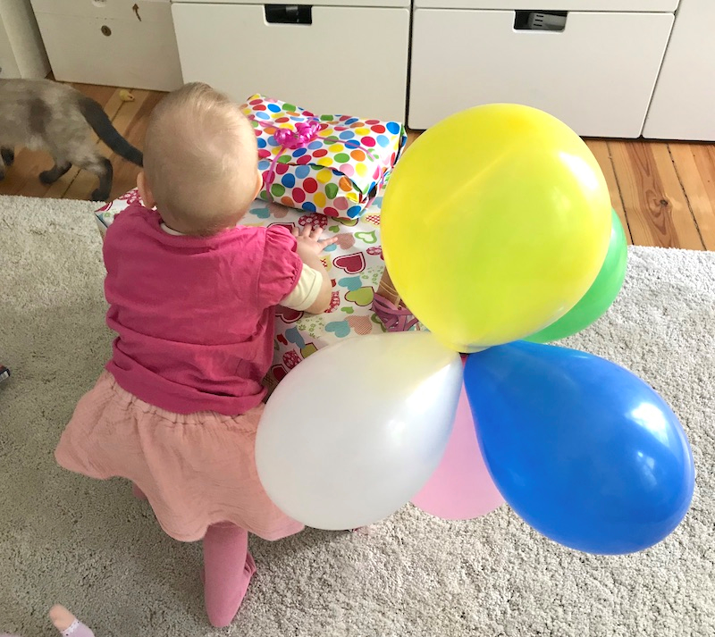
Viel Fleiß – viel Preis !?
A. Viel Fleiß – „einfach weil du dazu verpflichtet bist“
B. Viel Preis – „aber nur aufgrund der Gnade Jesu“

Slide 32
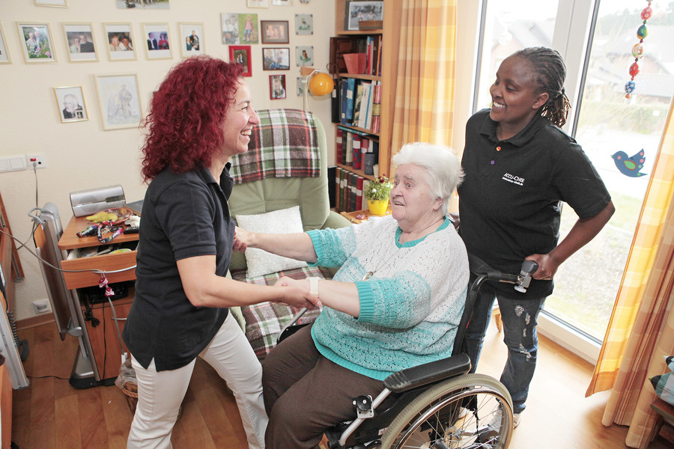
Viel Fleiß – viel Preis !?
A. Viel Fleiß – „einfach weil du dazu verpflichtet bist“
B. Viel Preis – „aber nur aufgrund der Gnade Jesu“

Slide 33
Viel Fleiß – viel Preis !?
A. Viel Fleiß – „einfach weil du dazu verpflichtet bist“
B. Viel Preis – „aber nur aufgrund der Gnade Jesu“

